Slide 1
متاانالیز در نرم افزار stata تاریخچه،پیشرفت،چشم انداز اینده
Jonathan Sterne
دپارتمان پزشکی اجتماعی
دانشگاه بریستول انگلستان

Slide 2
طرح کلی
بررسی سیستماتیک و متاانالیز
متاانالیز در نرم افزار stata
تورش یا bias در متاانالیز
دستورات stata برای به دست اوردن تورش یا bias
شرایط حال
اینده

Slide 3
بررسی سیستماتیک
رویکرد سیستماتیک برای به حداقل رساندن تورش(bias) و خطای تصادفی
همیشه شامل قسمت مواد و متدها می باشد
شاید شامل متاانالیز باشد
Chalmers and Altman 1994

Slide 4
متاآنالیز
یک انالیز اماری که در آن نتایج چندین مطالعه غیر وابسته که به نظر انالیزگر قابل ترکیب هستند ،ترکیب می شوند.

Slide 5
استرپتوکیناز(درمان ترومبولیتیک )
ایده ساده ای مبنی بر اینکه اگر بتوانیم لخته های خونی باعث انفارکشن میوکارد قلبی را حل کنیم می توانیم زندگی افراد را نجات دهیم .
با وجود – اثرات جانبی جدی احتمالی
اولین ازمایش 1995

Slide 6
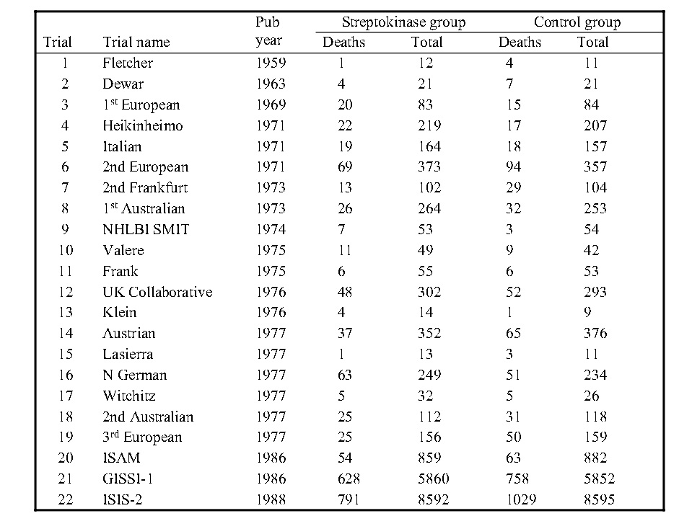

Slide 7
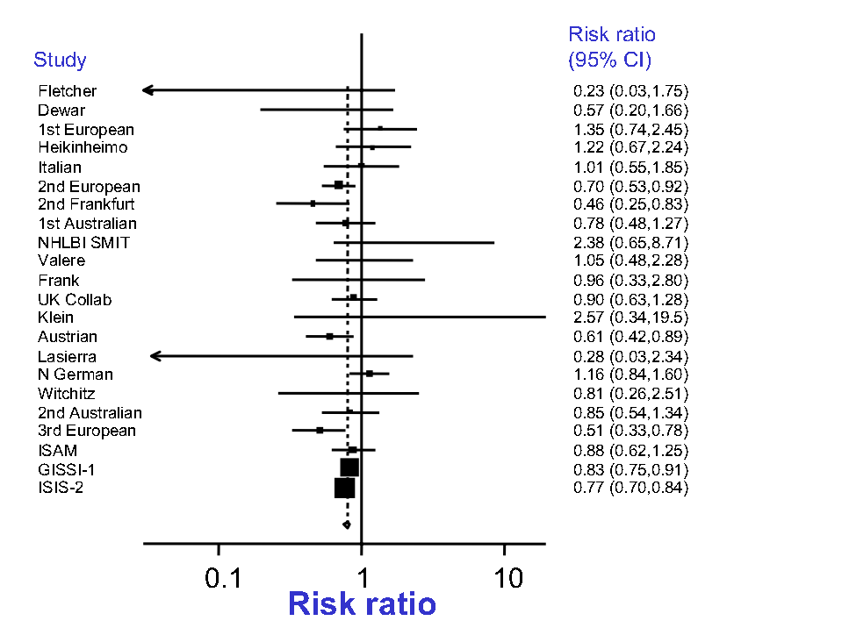
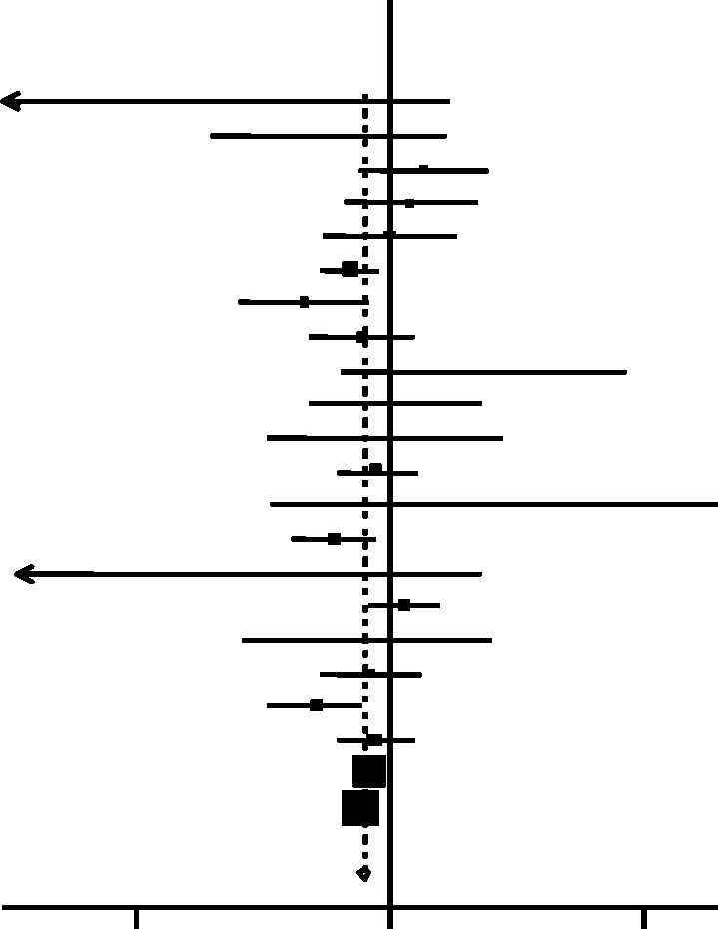
Risk ratio (95% CI)
0.23 (0.03,1.75) 0.57 (0.20,1.66) 1.35 (0.74,2.45) 1.22 (0.67,2.24) 1.01 (0.55,1.85) 0.70 (0.53,0.92) 0.46 (0.25,0.83) 0.78 (0.48,1.27) 2.38 (0.65,8.71) 1.05 (0.48,2.28) 0.96 (0.33,2.80) 0.90 (0.63,1.28) 2.57 (0.34,19.5) 0.61 (0.42,0.89) 0.28 (0.03,2.34) 1.16 (0.84,1.60) 0.81 (0.26,2.51) 0.85 (0.54,1.34) 0.51 (0.33,0.78) 0.88 (0.62,1.25) 0.83 (0.75,0.91) 0.77 (0.70,0.84)
Study
Fletcher
Dewar
1st European
Heikinheimo
Italian
2nd European
2nd Frankfurt
1st Australian
NHLBI SMIT
Valere
Frank
UK Collab
Klein
Austrian
Lasierra
N German
Witchitz
2nd Australian
3rd European
ISAM
GISSI-1
ISIS-2
1
Risk ratio

Slide 8
Archie Cochrane (1979)
این به طور قطع یک انتقاد جدی از حرفه ماست :یک خلاصه مهم ،تخصصی یا فوق تخصصی،که به صورت دوره ای از تمام کارازمایی های تصادفی کنترل شده مرتبط، اقتباس شده باشد، تهیه نکرده ایم

Slide 9
The Cochrane Collaboration
یک سازمان بین المللی است که هدفش کمک به مردم برای تصمیم گیری اگاهانه در مورد مراقبت های پزشکی، یا تهیه کردن ،نگهداری و تضمین دسترسی به بررسی های سیستماتیکی است که در مورد اثرات مداخله های پزشکی هستند.
10 اصل اساسی:همکاری – به نفع عامه(هواخواه افراد)- جلوگیری از تکرارو تقلب- کم کردن bias یا تورش – به روز بودن – تلاش برای ارتباط برقرار کردن – ارتقای دسترسی – تضمین کیفیت – ادامه دار بودن – امان ایجاد کردن برای مشارکت گسترده
تا به امروز بیش از 3000 ریویو ( بررسی) و پروتکل منتشر شده است و یک پایگاه داده شامل بیش از 375000 بررسی ایجاد شده است.
See www.cochrane.org
THE COCHRANE COLLABORATION®

Slide 10
فرض می شود که اثر دیورتیک ها در هر مطالعه یکسان است.
افراد فقط با افراد دیگر همان مطالعه مقایسه می شوند.
دادن وزن بیشتر به مطالعات بزرگ منطقی به نظر می رسد.

Slide 11
انتخاب وزنی که را کاهش دهد از رابطه ی بدست می آید و در آن The choice of weight that minimises the variability of the summary log OR is w_{i} = 1/v;, where is v₍ is the variance (variance=s.e.²) of the log odds ratio in study i
The variance of the pooled log OR is ^{k}
X w i
i =1
اینها برای محاسبه ی فاصله اطمینان ،امار z و بنابراین محاسبه p value برای pooled log odds ratio استفاده می شود
این ها به یک odds ratio با فاصله اطمینان 95% تبدیل می شوند.

Slide 12
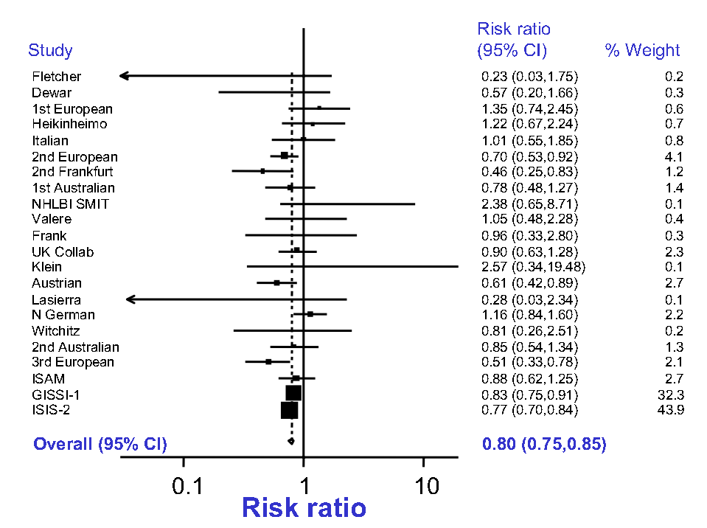
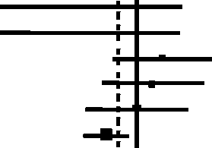
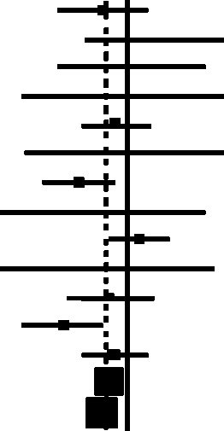
Risk ratio
Study
Fletcher <-
Dewar
1st European
Heikinheimo
Italian
2nd European 2nd Frankfurt 1st Australian NHLBI SMIT Valere Frank UK Collab Klein Austrian
Lasierra <-
N German
Witchitz
2nd Australian
3rd European
ISAM
GISSI-1
ISIS-2
Overall (95% CI)
(95% CI) | % Weight
0.23 (0.03,1.75) | 0.2
0.57 (0.20,1.66) | 0.3
1.35 (0.74,2.45) | 0.6
1.22 (0.67,2.24) | 0.7
1.01 (0.55,1.85) | 0.8
0.70 (0.53,0.92) | 4.1
0.46 (0.25,0.83) | 1.2
0.78 (0.48,1.27) | 1.4
2.38 (0.65,8.71) | 0.1
1.05 (0.48,2.28) | 0.4
0.96 (0.33,2.80) | 0.3
0.90 (0.63,1.28) | 2.3
2.57 (0.34,19.48) | 0.1
0.61 (0.42,0.89) | 2.7
0.28 (0.03,2.34) | 0.1
1.16 (0.84,1.60) | 2.2
0.81 (0.26,2.51) | 0.2
0.85 (0.54,1.34) | 1.3
0.51 (0.33,0.78) | 2.1
0.88 (0.62,1.25) | 2.7
0.83 (0.75,0.91) | 32.3
0.77 (0.70,0.84) | 43.9
0.80 (0.75,0.85)
T
1
Risk ratio

Slide 13
Forest plots
جعبه ها توجه را به مطالعاتی با وزن زیاد جلب می کنند.
ناحیه جعبه مختص وزن برای یک مطالعه منحصر به فرد است.
Diamond یا خط عمودی شکسته نشانگر براورد کلی مختصر هست با فاصله اطمینانی که با پهنایش مشخص می شود.
خط عمودی غیر شکسته در ارزش صفر قرار دارد.

Slide 14
Random-effects meta-analysis (1)
ما فرض می کنیم که اثر درمان صحیح در هر مطالعه به صورت تصادفی و نرمال با واریانس Tبین مطالعه ها پخش شده است.
واریانس T بین مطالعات تخمین زده شده و از آن برای تغییر وزن که برای محاسبه براورد خلاصه به کار می رود استفاده می شود
تخمین معمولی t،dersimonian and laird estimate نامیده می شود.

Slide 15
Random-effects meta-analysis (2)
تخمین مدل اثرات تصادفی: log OR_{r} =₂ w* log OR,
i=1_
k
X*
Wi
i=1
,واریانس نسبت شانس خلاصه مدل اثرات تصادفی =1 است*

Slide 16
Back to 1996
بیل کلینتون همیشه در اخبار است.
در انگلستان حزب کارگر شکست ناپذیر به نظر می رسد.
ستاره های فوتبال انگلیس از مسابقات قهرمانی فوتبال اروپا حذف شدند.
JS اولین لپ تاپ خود را گرفته

Slide 17
Stata 5 (1996)
یک پیشرفت انقلابی بر مبنای محیط windows
میزبان امکانات جدید شامل......
یک دستور برنامه ریزی گرافیکی جدید(gph)

Slide 18
The meta command (Sharp and Sterne)
واریانس معکوس وزن ثابت و اثرات تصادفی –
متاانالیز
فارست پلات برنامه ریزی شده برای استفاده از دستورات gph
منتشر شده در Stata Technical Bulletin در سال 1997

Slide 19
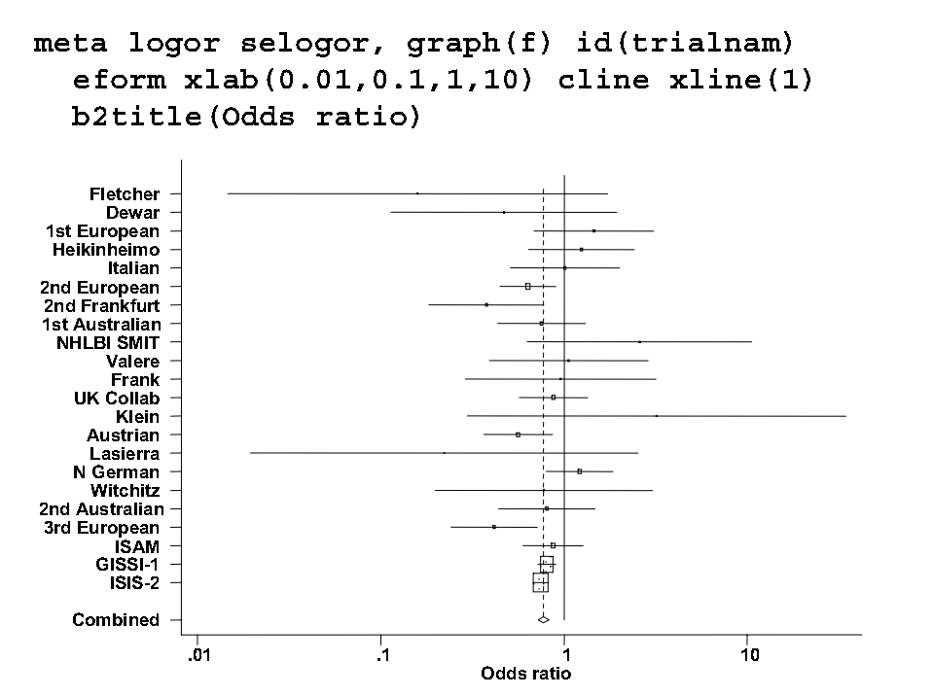
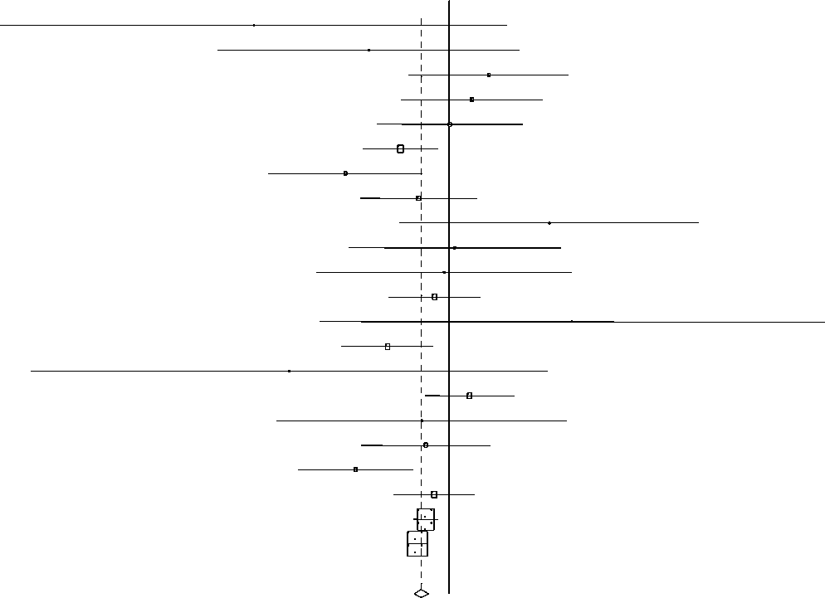
meta logor selogor, graph(f) id(trialnam) eform xlab(0.01,0.1,1,10) cline xline(1) b2title(Odds ratio)
Fletcher Dewar 1st European Heikinheimo Italian 2nd European 2nd Frankfurt 1st Australian NHLBI SMIT Valere Frank UK Collab Klein Austrian Lasierra N German Witchitz 2nd Australian 3rd European ISAM GISSI-1 ISIS-2
Combined
.01
.1
1
10
Odds ratio

Slide 20
No of patients
962 1388 1709 2226 2432 2539 2647 2738 2761 3356 4084 4314 4338 4821 4879 5194 6935 18647* 18699 18758 18796 18840 18938 19002 19221 19328 19353 19721 36908 * * 36974
Odds ratio
(95% Cl)
Year
Licensing
countries
استفاده از دارو های ترومبولیتیک(استرپتوکیناز) در انفارکتوس حاد قلبی:
فراتحلیل تجمعی
Thrombolytic therapy (streptokinase) in acute myocardial infarction: Cumulative meta-analysis
 | 1971 ii
 | II
0.01 | 1973 ii 1974 1975 II
 | 1976 ii
0.001 | 1977 ii
 | 11
 | 11
 | ii
0.001 0.0001 < 10'⁴ | 1979 1986 it
Germany (85) Italy
New Zealand
Netherlands
Sweden
کتاب پزشکی آکسفورد 1987
«جایگاه بالینی ترومبولیز... هنوز نامشخص است.»
Oxford Textbook of Medicine 1987
$
-15
‘the clinical value of thrombolysis ... remains uncertain”
< 10
0.6 0.77
includes GISSI-1, ** ISIS-2

Slide 21
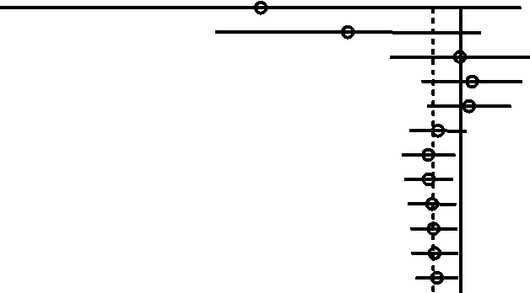
The metacum command (Sterne 1998)
metacum logor selogor, effect(f) graph id(trialnam) eform xlab(0.01,0.1,1,10) cline xline(1) b2title(Odds ratio)
Fletcher - Dewar - 1st European - Heikinheimo - Italian - 2nd European - 2nd Frankfurt 1st Australian - NHLBI SMIT - Valere - Frank
UK Collab - Klein Austrian Lasierra - N German - Witchitz - 2nd Australian 3rd European - ISAM GISSI-1 ISIS-2
.01
"T
.1
Odds ratio
“T
1
T
10

Slide 22
در این حین در اکسفورد...
مایک برادبرن و جان دییکس و دوگلاس التمن مطالبی در مورد متاانالیز می دانستند
کاکرین در حال انتشار ورژن جدید نرم افزار ریویو منیجر بود و تعدادی الگوریتم برای چک کردن نیاز بود
مایک برادبرن ورژن دستورات متا را در 1997 در گروه کاربران stata انگلستان ارایه کرد
’’وقتی من فهمیدم شما دستورات متا را منتشر کردید قبل از اینکه بتوانم دستورمان را تمام کنم برای تقریبا چند ماه ترشرو شدم

Slide 23
دستور متان (Bradburn, Deeks & Altman 1998)
ورودی ها براساس جدول 2در2 و امار خلاصه هستند(که اتوماتیکی محاسبه می شوند).
طیف وسیعی از معیار ها و روش ها
متد منتل هنسزل و پتو و همچنین واریانس وزنی معکوس (inverse variance weights)
درصد خطرRisk ratio - -و تفاوت خطر risk difference-به همراه نسبت شانس
فارست پلات شامل متن نشانگر اثرات و وزن ها می شود.
به طور کلی یک دستور جامع تر است.

Slide 24
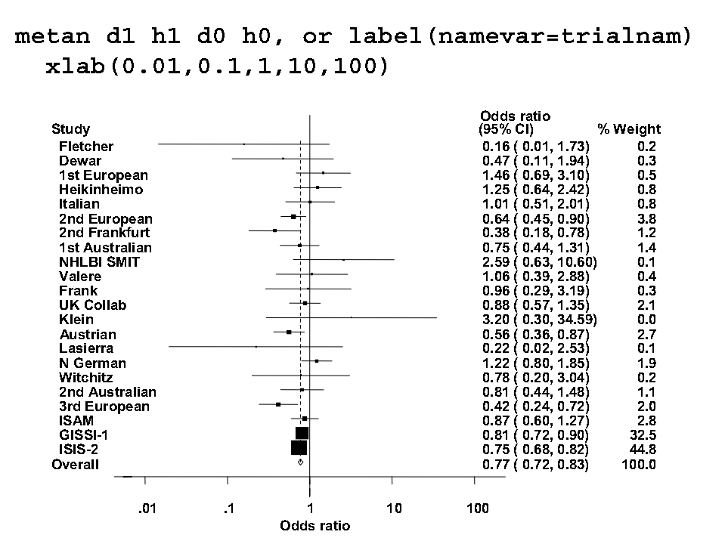

Slide 25
این هفته سراغ ایمیل هایی که دریافت کرده بودم رفتم در 6 سال گذشته تقریبا 200 تای انها را نگه داشته بودم تعداد کاربران بیشتر شده.امسال 27 نفر نوشته بودند و بعضی از آن ها بیشتر از یک بار نوشتند.
یک نامه معمولی می پرسد که ایا متان(metan) می تواند کاری را انجام دهد یا چگونه می شود از ان برای انالیز داده ها استفاده کرد
سوالات اولیه ابتدایی بودند ( گزینه xtick کجاست؟)ولی بقیه زمان بیشتری احتیاج داشتند .یکسری اشکالات هم وجود داشتند و فیدبک های کاربران کمک کرد که متان بسیار بهتر از وضعیتش در سال 1998 شود مردم مایل هستند قدردان هم باشند امسال در یک نامه تنها به خاطر نوشتن متان از من تشکر شده بود و نه چیز دیگر.
حمایت از متان بعضی اوقات مشکل می شود همانطور که من برای یک خیریه سرطان کار می کنم مقدار زیادی از زمان انان صرف این می شود شاید من نباید احساس ناراحتی درباره ی اینکه اکثر درخواست ها از اکادمی بودند داشته باشم ولی دارم .در کار جدیدم احتمالا شانس نخواهم داشت که زمانم را برای ادامه دادن به این کار ذخیره کنم .
با توجه به اینکه استاتا با استفاده از این روال ها عمومیت و کاربر زیادی به دست آورده ممکن است به این خاطر باشد که ادعای استاتا در سال 1998 «استاتا باید یک دستور فراتحلیل داشته باشد اما ندارد» به مرحله ی عمل نزدیک شده است.

Slide 26
متا رگرسیون
برای ازمایش ارتباط بین ویژگی های مطالعه و اثرات درمان
تفاوت ها در اثرات درمان مطالعات مقایسه ای راکه دوسو کور بودند یا نبودند رقم می زند
Berkey et al. Statistics in Medicine 1995;14:395-411, Thompson & Sharp, Statistics in Medicine 1999;18:2693-708
انالیز مشاهده ای
فرض کنید اثر درمان به یک یا بیشتر متغیر مربوط باشد
جز واریانسی $τ^{2}$ که مسئول تفاوت غیر قابل توضیح بین مطالعات است

Slide 27
دستور متارگ
metareg logor studychars, wsse(selogor)
فرایند تخمین تکراری
تخمین $τ^{2}$
استفاده از رگرسیون وزنی برای تخمین اثر متغیر کمکی
تخمین جدید$τ^{2}$ و...
هنوز هم تنها نرم افزار که به راحتی در دسترس است؟
اخیرا بوسیله راجر هاربارد استفاده از روش جدید استاتا برای بهتر کردن تخمین $τ^{2}$اقتباس شده
جایگزینی دستورات حاضر یا تولید جدید ؟
من خوشحال میشوم اگر کسی مسولیت متارگ را بر عهده گیرد من هنوز هم هر ماه درخواست های جدیدی برای پشتیبانی دریافت می کنم ولی هیچ علاقه ای دیگر در این مورد ندارم

Slide 28
متاانالیز اکسیر نیست.....
استناد های متضاد از:
متاانالیز همان مسئله
متاانالیز و ازمایش و بررسی بزرگ منفرد

Slide 29
به نظر می اید هپارین های با وزن مولکولی کم نسبت به هپارین شکسته نشده در پیشگیری از ترومبوز قبل عمل فایده بیشتری نسبت به درصد خطر دارند
Leizorovicz A et al. BMJ1992

Slide 30
هیچ مدرک متقاعد کننده ای وجود ندارد که در بیماران جراحی عمومی هپارین با وزن مولکولی کم در مقایسه با هپارین نرمال باعث بهترشدن نسبت فایده به درصد خطر شود
Nurmohamed et al. Lancet 1992

Slide 31
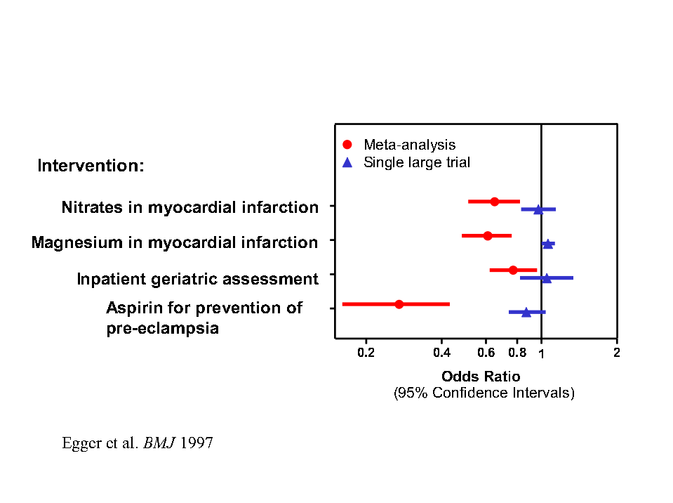
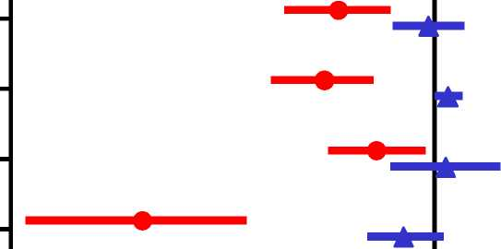
• Meta-analysis ▲ Single large trial
Intervention:
Nitrates in myocardial infarction Magnesium in myocardial infarction
Inpatient geriatric assessment
Aspirin for prevention of pre-eclampsia
0.2 0.4 0.6 0.8 1 2
Odds Ratio
(95% Confidence Intervals)
Egger et al. BMJ 1997

Slide 32
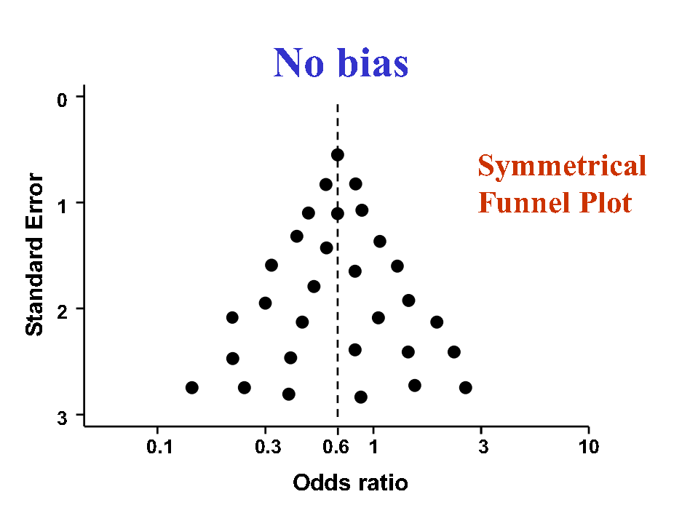
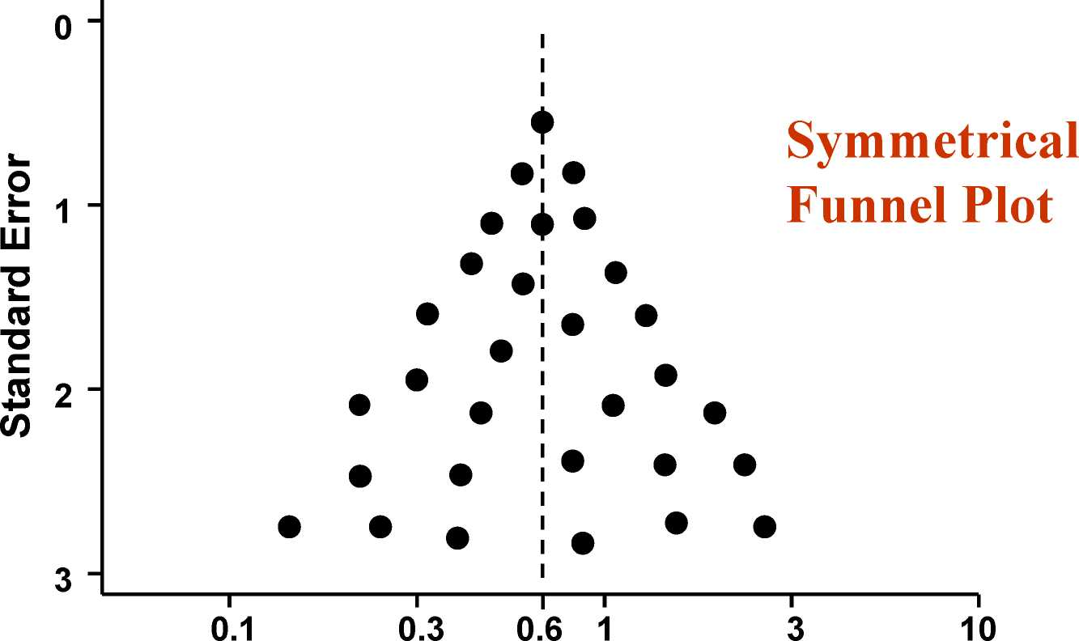
No bias
Odds ratio

Slide 33
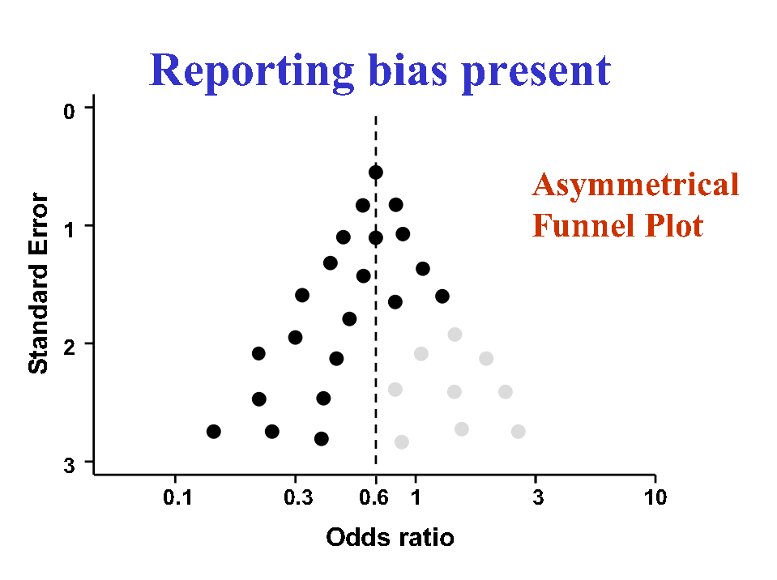
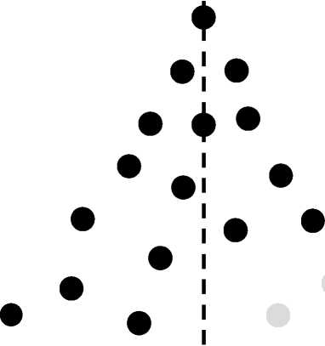
Reporting bias present
0 "I
Asymmetrical Funnel Plot
o
fc 1 -
LU
~G
(0
~D
(0 2 ■ tO
3 -
^
0.1
“i-1-r
0.3 0.6 1
i-1
3 10
Odds ratio

Slide 34
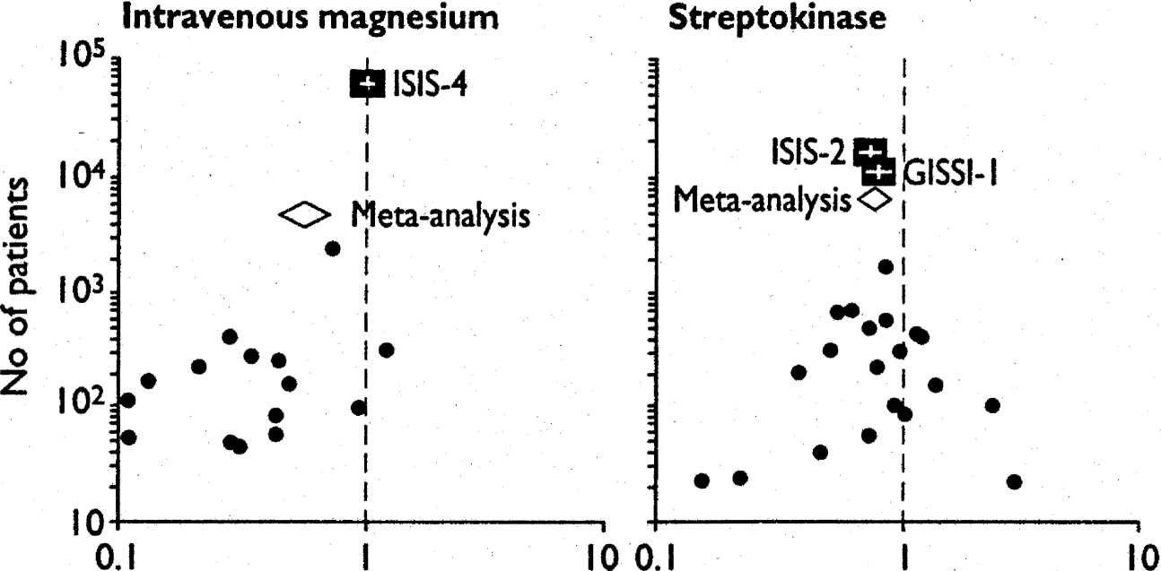
Funnel plots from Egger & Davey Smith (BMJ 1995)
فانل پلات برای متاانالیز رد شده و با ازمایش مگا بعدا تایید شده
منیزیم داخل وریدی (چپ) و استرپتوکیناز (راست) در انفارکشن حاد عضله میوکارد قلبی
Odds ratio Odds ratio

Slide 35
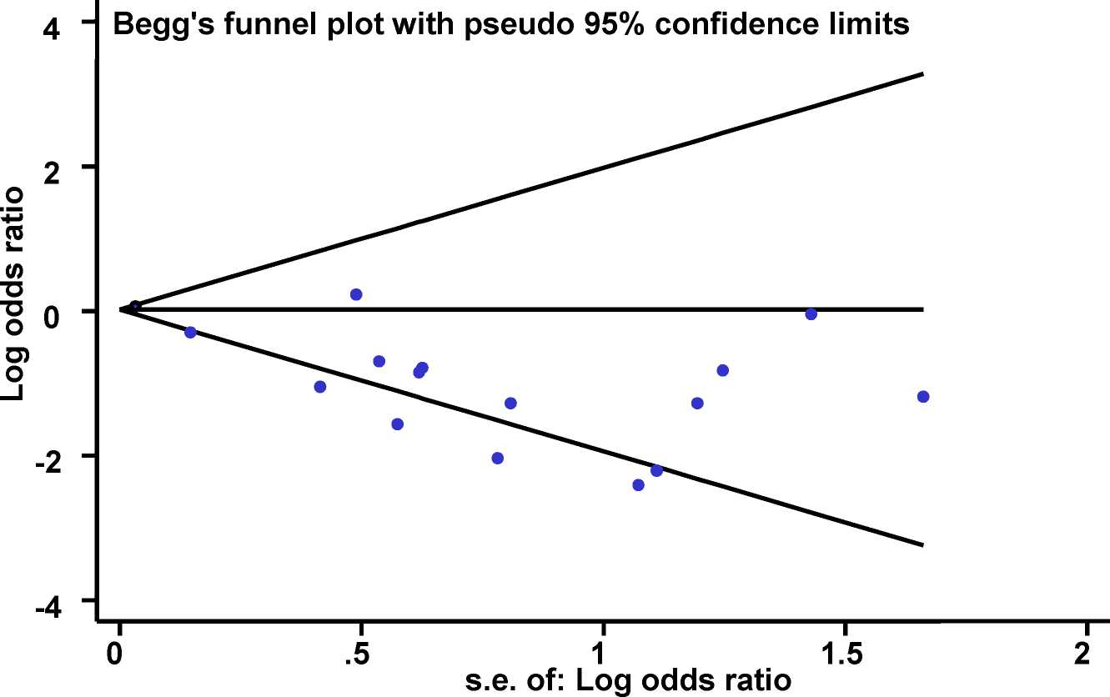
metabias (Steichen 1997)
metabias logor selogor, gr(begg)

Slide 36
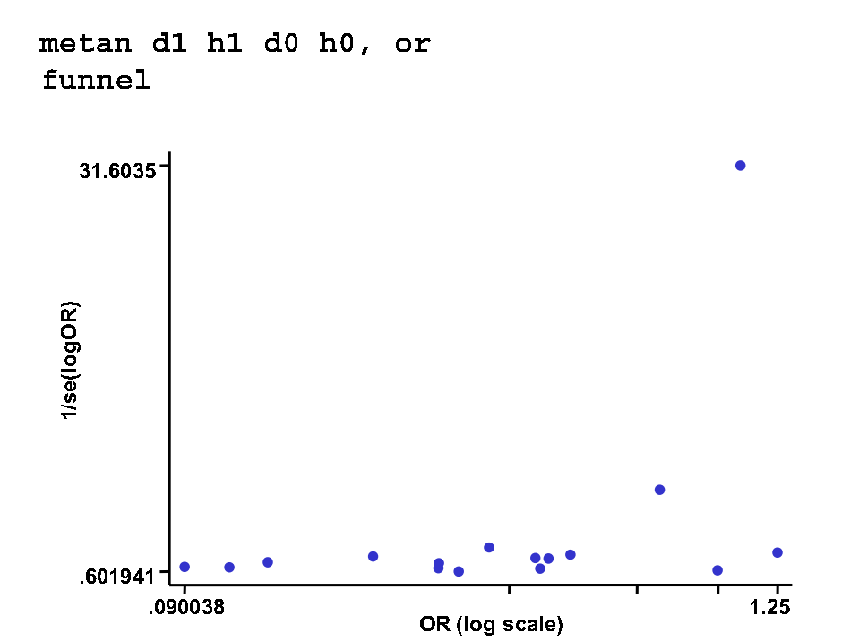
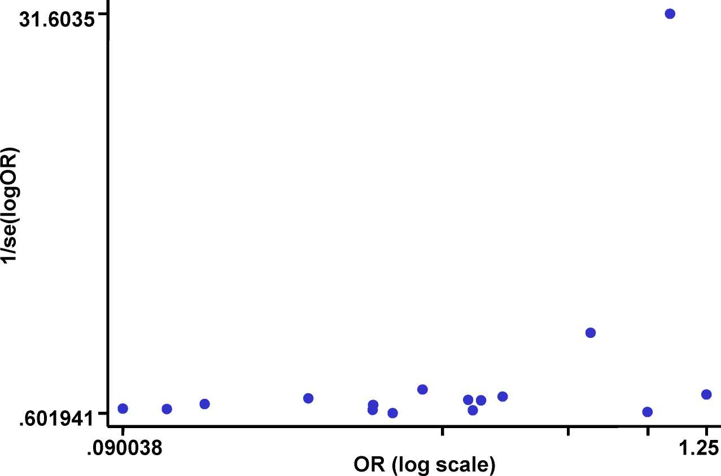
metan d1 hi d0 h0, or funnel

Slide 37
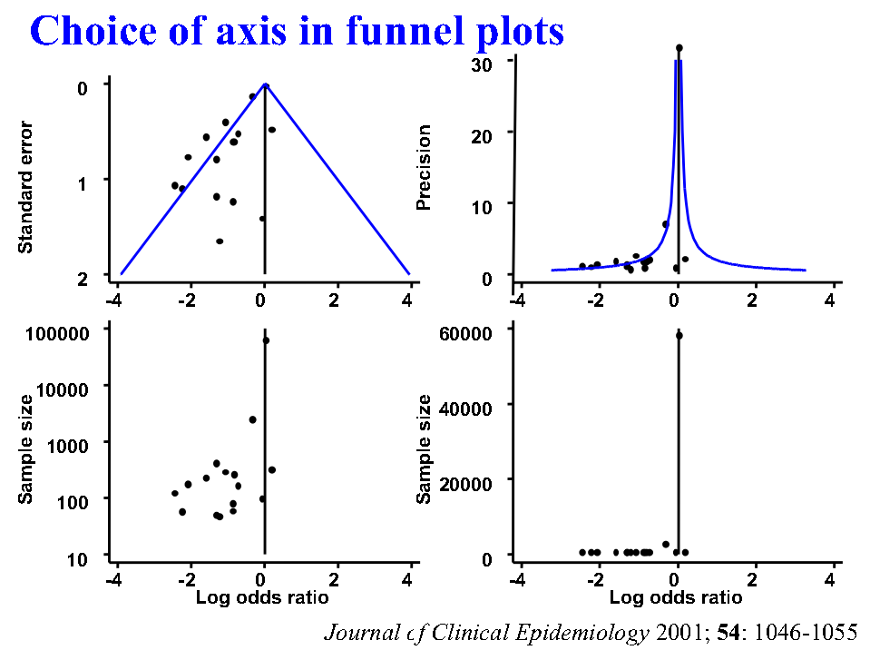
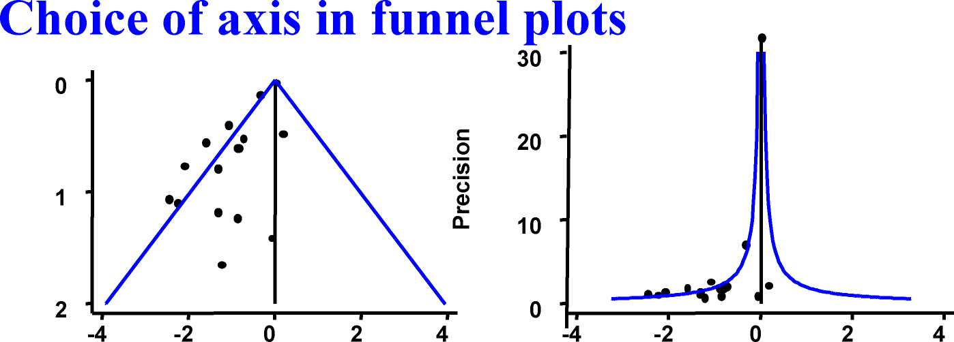
Sample size Standard error
30000 10000 1000 100 10
60000
S 40000
</>
Q)
Q.
20000
(/)
. • •;
0
• M I
-4
-2 0 2 Log odds ratio
4 -4 -2 0 2 4
Log odds ratio
Journal of Clinical Epidemiology 2001; 54: 1046-1055

Slide 38
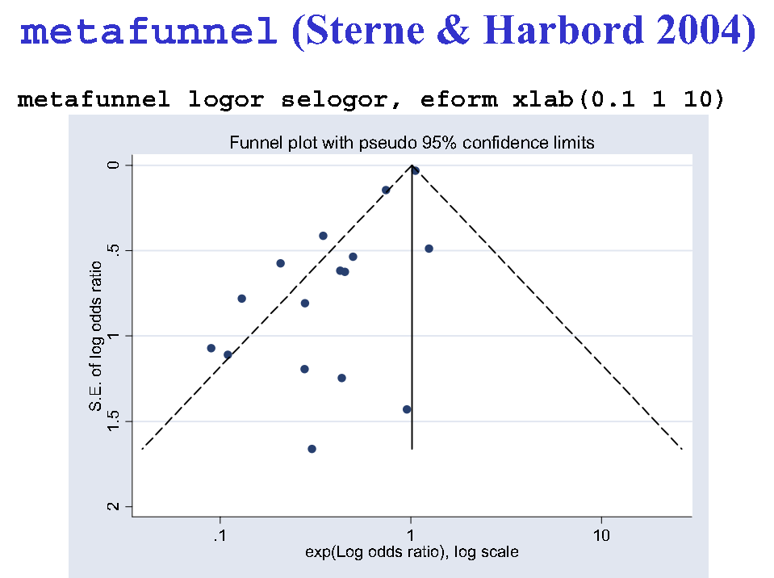
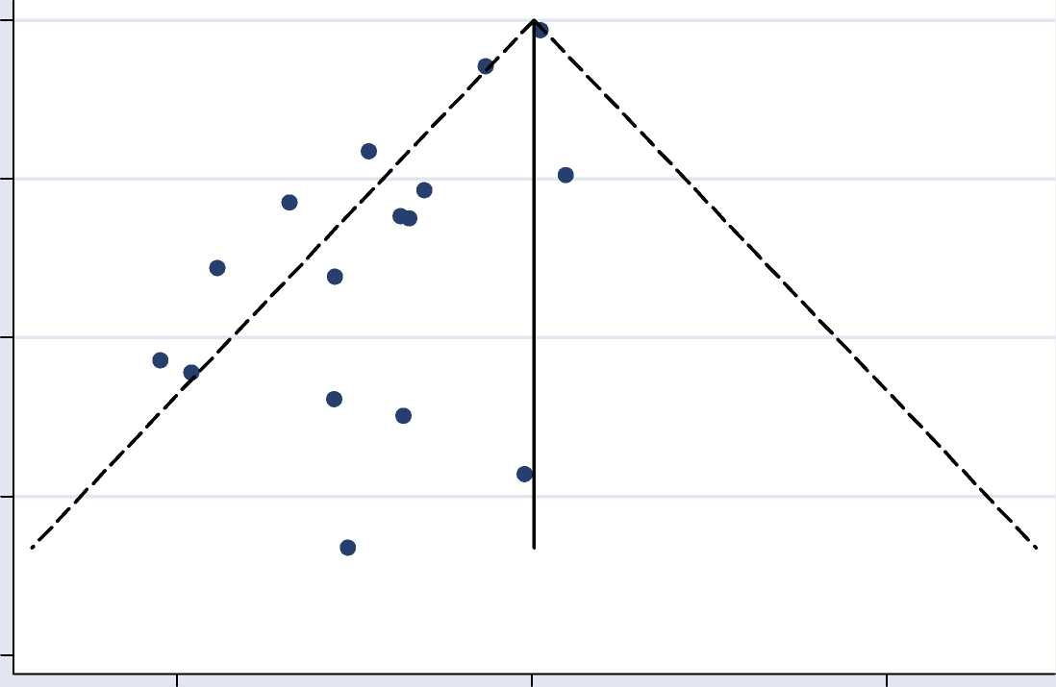
metafunnel (Sterne & Harbord 2004)
metafunnel logor selogor, eform xlab(0.1 1 10)
S.E. of log odds ratio
2 1.5 1 .5 0
Funnel plot with pseudo 95% confidence limits
.1 1 10 exp(Log odds ratio), log scale

Slide 39
مدل های انتخابی برای تورش انتشار
برای یافتن تورش فرض میشود که نتایج مطالعه برروی احتمال چاپ شدنش تاثیر می گذارد
مثال :فرض کنید اگر P<0.05 چاپ قطعی است. اگر P>0.05 احتمال انتشار ثابت(>1) خواهد بود یا شاید با کاهش اثر درمان کاهش خواهد یافت.
مدل های پیچیده بیشتری پیشنهاد شده است ولی شاید تعداد بیشتری مطالعه نسبت آنچه اکنون در یک متاانالیز مشخص کافی است لازم باشد
پیچیدگی متدها و تعداد زیاد مطالعاتی که لازمند ،شاید توضیح دهند که چرا مدل های انتخابی در عمل به طور گسترده استفاده نمی شود.

Slide 40
Trim and fill
(Duval & Tweedie 1999, 2000)
metatrim (Steichen 2000)

Slide 41
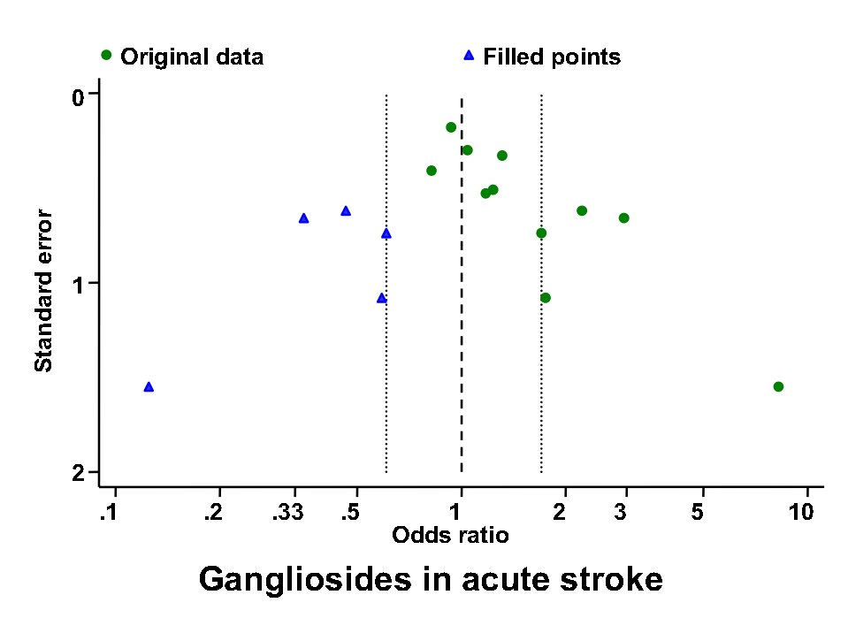
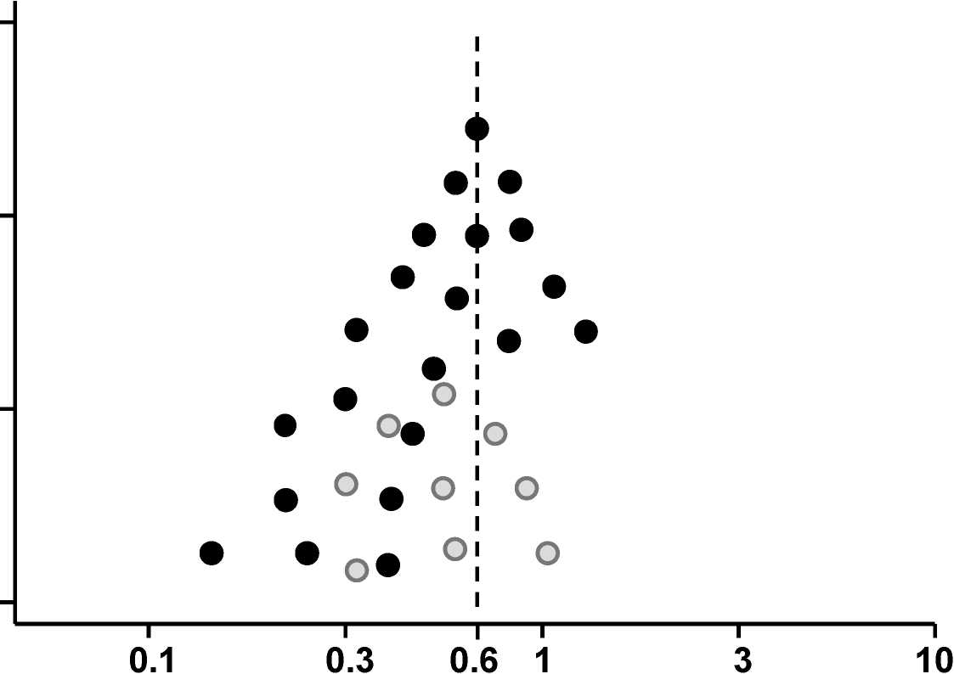
تورش به خاطر کیفیت
Odds ratio

Slide 42
مدل های انتخابی غیر محتمل هستند که مسئول غیر قرینگی فانل پلات باشند
مطالعات برجسته از نظر اماری برای ایجاد چندین انتشارمحتمل تر هستند
مطالعات بزرگ برای انتشار صرف نظر از نتایجشان محتمل تر هستند
مطالعات با سطح کیفیت پایین تر که اثر درمانی بزرگتری ایجاد می کنند و همچینین محتمل اند که کوچکتر باشند
اثر درمانی صحیح شاید بنابه سایز مطالعه فرق داشته باشد
دقت مداخله انجام شده
تفاوت ها در ریسک های اساسی

Slide 43
تورش به خاطر کیفیت پایین ازمایشات کوچک
Odds ratio

Slide 44
اثر مطالعه کوچک
یک تمایل برای ازمایشات (بررسی)کوچک در متاانالیز برای نشان دادن اثر درمانی بیشتر از ازمایشات ( بررسی) های بزرگ
اثر مطالعه کوچک نیاز به نتایج از تورش ندارد

Slide 45
تست اماری برای غیر قرینگی فانل پلات
بگ و مازومدار(Begg & Mazumdar (Biometrics 1994)--تست همبستگی رتبه ها برای ارتباط بین اثر درمان و واریانس ان در هر مطالعه
ایگر (Egger et al. (BMJ 1997) ) –معادل رگرسیون وزنی از اثر درمان در خطر استاندارد ان
آنالیز شبیه سازی:
قدرتش کم است مگر اینکه تورش قوی یا ازمایشات و بررسی های زیادی وجود داشته باشد
رگرسیون قوی تر از متد همبستگی رتبه هاست
مشکلات در بعضی شرایط و حالت ها
(J Clin Epidemiol 2000; 53: 1119-1129 )

Slide 47
دستورات دیگر متاانالیز استاتا ( stata )
جست و جوی متا
metap :متاانالیز p value
Tobias
Metainf : ارزیابی اثر مطالعه منفرد در متاانالیز
A. Tobias
Galbr:ارزیابی هتروژنیستی در متاانالیز :نمودار گالبریت
A. Tobias

Slide 48
حال
استاتا باید دستورات متاانالیز داشته باشد ولی ندارد ....
مایک براد برن به تازگی مرکز امار پزشکی در اکسفورد را ترک کرده
متان نامحتمل است که حفظ شود؟
باقی ماندن متان و متا به صورت دستورات جداگانه نفع کمی دارد
هرکدام باید توانا باشد که فارست پلات را بدون براورد خلاصه نشان دهد.

Slide 49
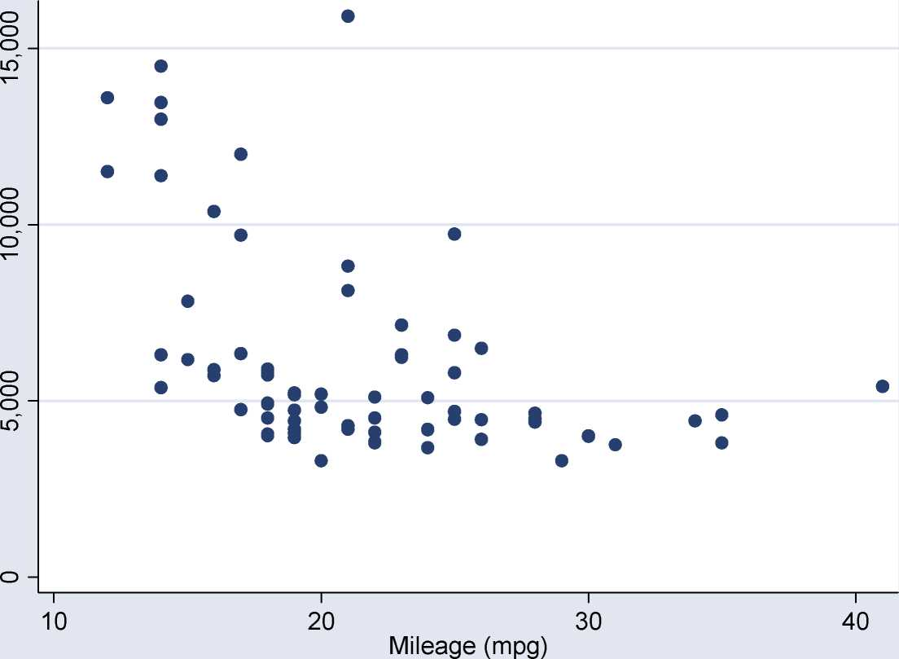
The obstacle
Price

Slide 50
اینده
1.به روز کردن صفحه نمایش گرافیکی به استاتا 8
استعداد های جدید برنامه ریزان قدیمی خسته را که با گرافیک استاتا 8 سر در گم شده اند را جایگزین می کنند.
2.متحد کردن دستورات حاضر به یک یا بیشتر دستور رسمی استاتا
این ها ثابت و غیر قابل بحث و جدل هستند
3.نواحی/دستورات تازه

Slide 51
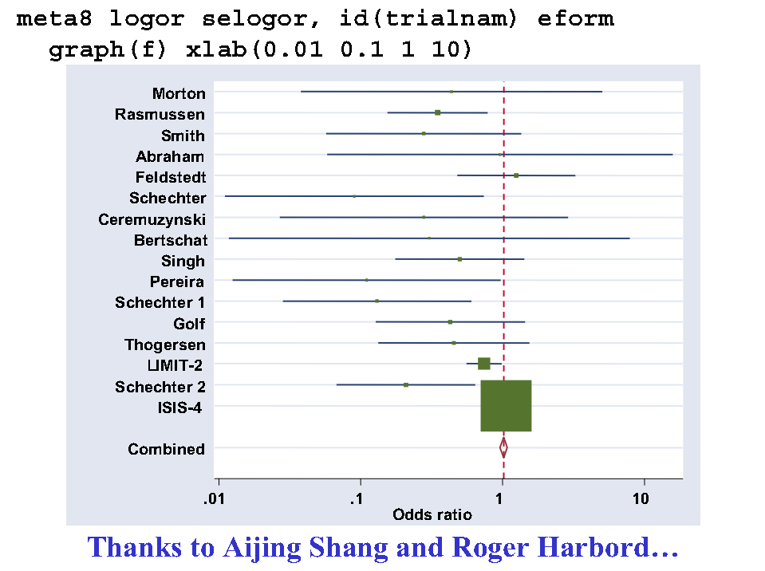
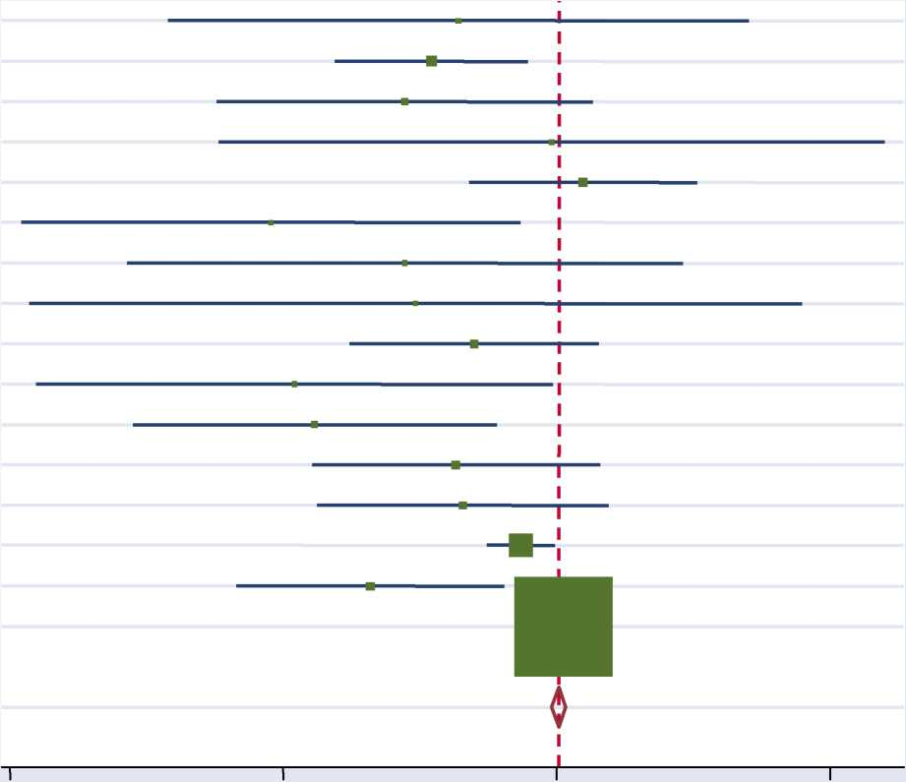
meta8 logor selogor, id(trialnam) eform graph(f) xlab(0.01 0.1 1 10)
Morton Rasmussen Smith Abraham Feldstedt Schechter Ceremuzynski Bertschat Singh Pereira Schechter 1 Golf Thogersen LIMIT-2 Schechter 2 ISIS-4
Combined
.01 .1 1 10
Odds ratio
تشکر از
Aijing Shang و Roger Harbord

Slide 52
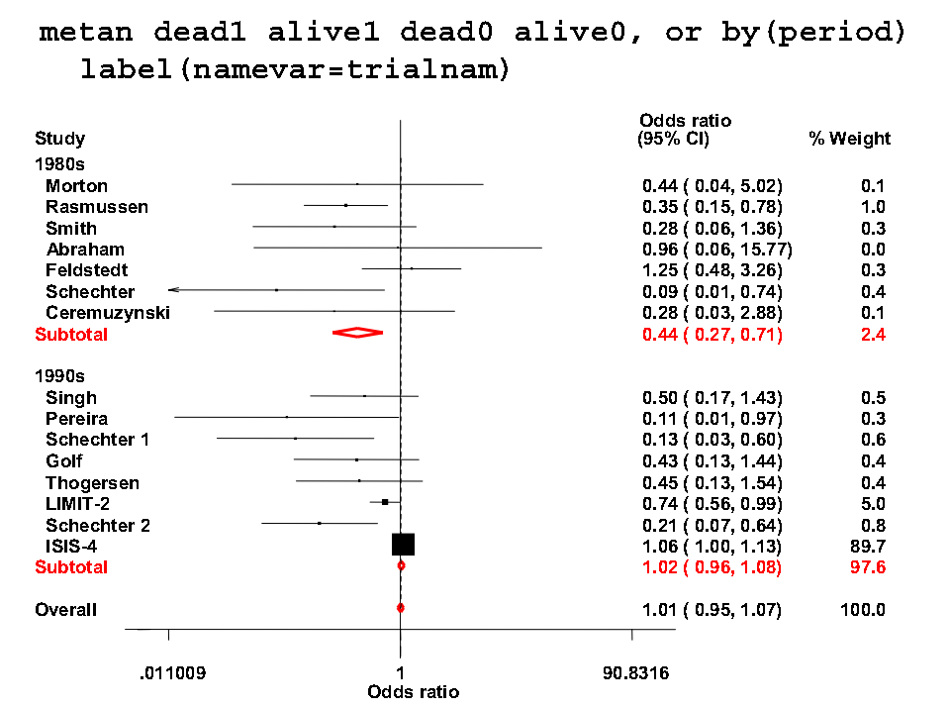

Slide 53
پیشرفت های جدید
متاانالیز تست های تشخیصی
فضای اصلی برای گسترش همکاری کاکرین
از نظر اماری پیچیده تر از متاانالیز کارازمایی تصادفی کنترل شده
اولین دستور(meta_Ir) تازگی ها توسط ایجینگ شانگ منتشر شده
ایجاد رسمی این مطالعات به متدهای دو متغیره نیاز دارد که مسئول ارتباط بین حساسیت و اختصاصیت باشند
توسعه واضح به ROC متد موجود در استاتا
شانس استفاده از gllamm و روش مدل های میکس تازه که در استاتا 9 انتشار یابد
مثل همیشه پیشرفت ها در زمینه هایی اتفاق خواهد افتاد که کسی پیش بینی نمی کند

Slide 54
تشکر از
• Stephen Sharp
• Matthias Egger
• Tom Steichen
• Mike Bradburn
• Roger Harbord
• Aijing Shang

